Slide 1


计算机程序设计
C
主讲：刘勇
信息与计算机实验教学中心
PROGRAMMING

Slide 2

第5章 数组
批量数据的组织和处理
5.1 一维数组
5.2 多维数组
5.3 字符型数组
5.4 排序和查找算法

Slide 3
5.1 一维数组
1. 数组的概念：
一组同类数据的集合
数组中的每一个元素都属于相同的数据类型
数组元素的类型可以是基本类型或派生（构造）类型
用统一的数组名加下标可以确定数组中对应的元素
数组存储在连续的存储区，元素之间是相邻的

Slide 4
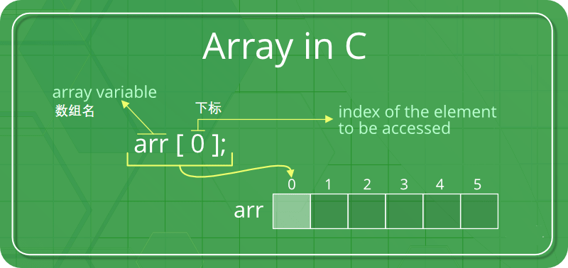
5.1 一维数组
2. 一维数组的定义
类型 数组名[常量表达式];
说明:
常量表达式表示数组的大小(元素个数)，长度是固定的。
表达式中不能包含变量，否则为VLA（可变长度数组，C99允许VLA，VC++不支持)
数组作为一个整体与数组元素是两种不同的数据类型。其实数组名代表了数组的起始地址。
数组定义举例
int arr [6];
类型int, 数组名arr, 元素个数6

Slide 5
5.1 一维数组
3. 数组元素的引用
引用形式：
数组名[下标]
说明
下标为整型的变量、常量或表达式
数组元素与同类型的变量用法相同
数组下标范围为0~N-1(N为数组长度)
注意防止数组下标越界
越界访问的结果为undefined behavior.（UB）
数组元素引用举例
int a[100] , i ;
//对a的100个元素 a[0] .. a[99] 赋值1 .. 100
a[0]=1; a[1]=2; a[2]=3; ... a[99]=100;
//累。。。
//还是循环好用
for(i=0; i<=99; i++)
a[i] = i+1;

Slide 6
5.1 一维数组
4. 一维数组的存储
数组元素存储在连续的内存空间
元素之间是相邻的
例:
char c[5];
// c占用存储空间总共5个字节
// 5个元素按地址自低向高顺序存放
低地址端
高地址端
c[0]
c[1]
c[2]
c[3]
c[4]

Slide 7
5.1 一维数组
5. 一维数组的初始化
初始化—在定义数组的时候赋初值。
对数组全部元素赋初值:
int a[5]={1,2,3,4,5};
只给部分元素赋初值:
int a[5]={1,2,3}; //即{1,2,3,0,0}
int a[5]={0};//即{0,0,0,0,0}
未指定初值的其余元素值为0
对全部元素赋初值时可以不指定长度
int a[ ]={1,2,3,4,5};
由初值个数决定数组大小
同int a[5]= {1,2,3,4,5};
例：
定义一个初值全为零的数组：
int num[64] = { 0 };
// 得到初值{0, 0, ... 0} 64个0
怎样定义并初始化一个初值全为100的数组，大小为59个元素？
int class_score[59] ={ 59个100 ? }；

Slide 8

5.1 一维数组
5. 一维数组的初始化：宏的使用
#include<stdio.h>
#define N1 100
#define N2 N1, N1
#define N4 N2, N2
#define N8 N4, N4
#define N16 N8, N8
#define N32 N16, N16
int main(void)
{
int class_score[ ] =
{ N32, N16, N8, N2, N1};
int size=sizeof(class_score)/sizeof(int);
printf(”数组元素个数: %d\n", size);
printf(“最后元素:%d\n", calss_score[58]);
return 0;
}

Slide 9
5.1 一维数组
6. 一维数组应用举例
例1，用数组存储Fibonacci数列。
F₁=F₂=1;
Fn =F_{n-1}+F_{n-2} , n>=3;
#include <stdio.h>
int main()
{
int i, f[40]={1, 1}; //初始化前两项
printf(“%d %d ”, f[0], f[1]);
for (i=2; i<40; i++)
{
f[i] = f[i-2] + f[i-1];
printf(“%d ”, f[i]);
}
}

Slide 10
5.1 一维数组
#include<stdio.h>
#include<ctype.h>
int main( ) {
int num[26]={0}; //初始化
int c,i,k;
while((c=getchar())!=EOF) {
if( isalpha(c) ) { //是字母
i = (c>=‘a’)? (c-‘a’) : (c-‘A’); //求对应下标
num[i]++; //统计
}
}
for(k=0, i=1; i<26; i++) //查找最大值
if(num[k]<num[i]) k=i; //发现更大的值则记录下标
printf(“最多次的字母: %c\n”, ‘A’+k ); //对应字母
return 0;
}
6. 一维数组应用举例
例2， 输入一段文字，以EOF结束，统计各个字母出现的次数，不分大小写。哪个字母出现的次数最多？
设数组 int num[26]={0} ;
num[0]为‘a’或’A’出现的次数，num[1]为’b’或’B’出现的次数 ...
循环输入字符并统计，
查找num中的最大值。

Slide 11

5.1 一维数组
#include <stdio.h>
#define N 10
int main( )
{
int a[N+1] = {0, 5, 6, 17, 8, 4, 15, 23, 45, 7, 1};
int k, i, x;
scanf("%d", &k);
for (i = N, a[0] = k; a[i] != k; i--) ;
if (i)
printf("found k %d at a[%d]\n", k, i );
else
printf(" not found.\n");
return 0;
}
6. 一维数组应用举例
顺序查找算法：{a₁, a₂, ... , a_{n}}中查找k, 若k==ai,（i=1..n）, 返回或输出i
设数组 a[N+1]; a[1]..a[N] 赋值为 {初值序列 } ;
输入要查找的值k；
a[0]=k; //岗哨
int i=N;
while( k!=a[i] ) i--;
if （i ) 输出 i;
else 输出“未找到“

Slide 12
5.1 一维数组
6. 一维数组应用举例
例3，筛法求素数
筛法（挨拉托色尼筛法）是一种用来求所有小于N的素数的方法。
把[2, N]范围内的正整数从小到大按顺序排列，从中依次删除2的倍数、3的倍数、5的倍数，直到根号N的倍数为止，剩余的即为2~N之间的所有素数。
算法：
令n等于2，n是素数；
划掉n之后的所有n的倍数；
令n等于下一个最近的未筛掉元素（可证明它是素数），回到步骤2。

Slide 13
5.1 一维数组
6. 一维数组应用举例
// 筛法求素数的代码 :
#include <stdio.h>
#include <string.h>
#include <math.h>
#define N 1000
int main(void)
{
char sief[N + 1]; //筛子，只用2..N
int i, j, r = sqrt((double)N);
memset(sief, 1, (N + 1) * sizeof(char));
//筛掉非素数：
for (i = 2; i <= r; ++i)
if ( sief[i] )
for (j = i * 2; j <= N; j += i )
sief[j] = 0;
//输出筛子中留下的素数:
for (i = 2; i <= N; ++i)
if (sief[i] != 0)
printf("%4d", i);
return 0;
}

Slide 14
5.1 一维数组
6. 一维数组应用举例
例4，冒泡排序算法
排序的定义：将一组杂乱无章的数据按一定的规律顺次排列起来。
例如：
输入：a₁，a₂，a₃，…，a_{n}
输出：a₁’，a₂’，a₃’，…，a_{n}’
（满足a1′ <= a₂′ <= a₃′ <= … <= a_{n}’ ）
排序算法有多种，冒泡排序是一种交换排序，核心是“冒泡”: 把数组中最小的那个往上冒，冒的过程就是和他相邻的元素交换。
重复访问待排序的数列，两两比较相邻的元素。每次从后往前冒一个最小值，且每次能确定一个元素在序列中的最终位置。若发生逆序，则交换。( 可以把小的冒泡到前边去，也可以把大的元素冒泡到后边）

Slide 15
5.1 一维数组
6. 一维数组应用举例
冒泡排序算法控制结构：两层循环
外层循环共执行n-1趟，每趟可以把最大的数冒到最后位置
在外层循环的每一趟里： 内层循环每次比较相邻的两个元素，把较大的元素交换到靠后的位置
每层循环的控制变量取值范围
外层循环 n-1 次:
for(i=0;i<n-1;i++)
内层循环 n-1-i 次 (逐次递减)：
for(j=0;j<n-i-1;j++)
比较a[j]和a[j+1]
//示例代码：（大元素向后冒泡）
int main()
{
int a[10] ={ 初始值}, i, j，t;
for( i=0; i<9; i++) //9趟完成排序
for (j=0; j< 9-i; j++)
if ( a[j]> a[j+1] )
{ //交换a[j]和a[j+1]:
t=a[j]; a[j]=a[j+1]; a[j+1]=t;
}
输出。。
}

Slide 16
5.1 一维数组
冒泡排序循环控制也可以这样写:
(小元素向前冒泡）
#define N 10
int main()
{
int a[N], i, j, t;
//输入待排序数据…
for (i = 0; i < 9; i++) //9趟完成排序
for (j = 9; j >i ; j--)
if (a[j] < a[j -1])
{ //交换a[j]和a[j-1]:
t = a[j];
a[j] = a[j - 1];
a[j -1 ] = t;
}
//输出已排序数据…
}

Slide 17
5.2 二维数组
1. 二维数组的定义
定义形式：
类型 数组名[常量表达式][常量表达式];
可以看作特殊的一维数组：其元素也是一维数组
举例
char a[3][4]; /* 3行 4列 */
a
a[0]
a[0][0]
a[0][1]
a[1]
a[2][0]
a[2]
a[0][2]
a[1][0]
a[1][1]
a[1][2]
a[2][1]
a[2][2]
a[2][3]
a[1][3]
a[0][3]

Slide 18
5.2 二维数组
低地址 | ...
 | a[0][0]
 | a[0][1]
 | a[0][2]
 | a[0][3]
 | a[1][0]
 | a[1][1]
 | a[1][2]
 | a[1][3]
 | a[2][0]
 | a[2][1]
高地址 | a[2][2]
 | a[2][3]
 | ...
2. 二维数组的存储形式
按行存放，先行后列
char a[3][4];

Slide 19
5.2 二维数组
低地址 | ...
 | a[0][0]
 | a[0][1]
 | a[0][2]
 | a[0][3]
 | a[1][0]
 | a[1][1]
 | a[1][2]
 | a[1][3]
 | a[2][0]
a[1][5] _ | a[2][1]
高地址 | a[2][2]
 | a[2][3]
 | ...
3. 二维数组元素的引用
形式：
数组名[行下标][列下标]
说明：
包含行列下标，元素用法与一维数组元素类似
注意避免（行、列）下标越界
例如：
char a[3][4];
不规范的引用：a[1][5]
即 a[2][1]

Slide 20
5.2 二维数组
4. 二维数组的初始化
分行给二维数组赋初值：
int n[3][4] = { {1, 2, 3, 4},
{5, 6, 7, 8},
{9,10,11,12} };
对部分元素赋初值：
int a[3][4]={ {1},{0,6},{9} };
int b[3][4]={ {1},{5,6} };
int c[3][4]={ {1},{},{0,0,11}};
1 | 2 | 3 | 4
5 | 6 | 7 | 8
9 | 10 | 11 | 12
n
1 | 0 | 0 | 0
0 | 6 | 0 | 0
9 | 0 | 0 | 0
1 | 0 | 0 | 0
5 | 6 | 0 | 0
0 | 0 | 0 | 0
1 | 0 | 0 | 0
0 | 0 | 0 | 0
0 | 0 | 11 | 0
a
b
c

Slide 21
5.2 二维数组
4. 二维数组的初始化（续）
对多维数组的全部元素赋初值时，第一维长度可以省略(左起第一对方括号可空)，其他各维长度不能省略。
int a[ ][4]={ {1, 2, 3, 4},
{5, 6, 7, 8},
{9,10,11,12} };
只对部分元素赋初值时，第一维长度也可以省略，但无论有无初值都要用{}分开，以此确定第一维长度
int a[ ][4] = {{0,0,3},{},{0,10,11}};
1 | 2 | 3 | 4
5 | 6 | 7 | 8
9 | 10 | 11 | 12
0 | 0 | 3 | 0
0 | 0 | 0 | 0
0 | 10 | 11 | 0

Slide 22
5.2 二维数组
例，50个学生，每人3门课程
float list[150];
float score[50][3]; //二维数组更清晰
5. 一维数组和二维数组的选择
便于理解数据的逻辑关系
方便操作
例：
char a[2][3];
char a[6];
存储空间大小一样
如果仅表示6个字符，一维数组更便捷
...
score[0][0]
score[0][1]
score[0][2]
score[1][0]
score[1][1]
score[1][2]
...
...
list[0]
list[1]
list[2]
list[3]
list[4]
list[5]
...
下标对应：score[i][j] ↔ list[i*3+j]

Slide 23
5.2 二维数组
6. 二维数组应用：
【例1】求转置矩阵
输入正整数N，输入一个N*N的方阵，将其转置后输出。
如：N=4
#include <stdio.h>
#define N 4
int main( )
{
int matrix[N][N] = {{4, 12, -3, 9},
{0, 1, 8, 11},
{3, 5, -1, 23},
{7, 14, 6, 2}};
int i, j, t;
for (i = 0; i < N; i++) // 下面内层循环控制怎么写？
for (j = 0; j < i; j++)
{
t = matrix[i][j];
matrix[i][j] = matrix[j][i];
matrix[j][i] = t;
}
for (i = 0; i < N; i++)
{
for (j = 0; j < N; j++)
printf("%4d", matrix[i][j]);
putchar('\n');
}
return 0;
}
4 | 12 | -3 | 9
0 | 1 | 8 | 11
3 | 5 | -1 | 23
7 | 14 | 6 | 2

Slide 24
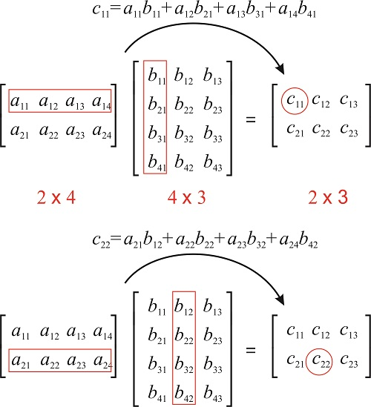
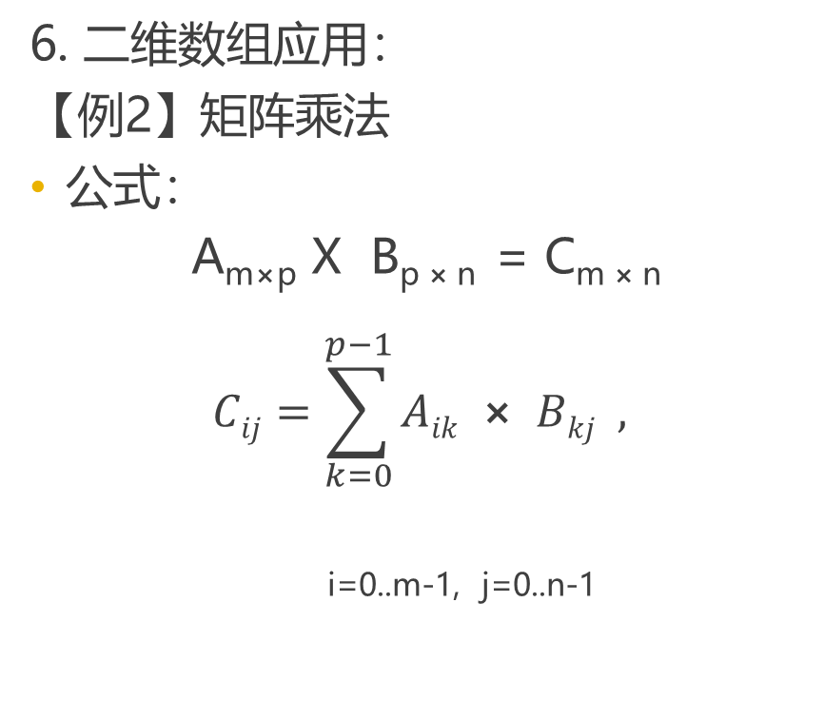
5.2 二维数组
6. 二维数组应用：
【例2】矩阵乘法
公式：
A_{m⨯p} X B_{p ⨯ n} = C_{m ⨯ n}
$$Cij=\sum_{k=0}^{p−1}{Aik ⨯ Bkj ,}$$
_{i=0..m-1, j=0..n-1}

Slide 25
5.2 二维数组
6. 二维数组应用：
【例2】矩阵乘法（代码）
#include <stdio.h>
#define M 4
#define P 4
#define N 4
int main()
{
int a[M][P], b[P][N], c[M][N] = {0};
int i, j, k;
//input matrix a,b:
for (i = 0; i < M; i++)
for (k = 0; k < P; k++)
scanf("%d", &a[i][k]);
for (k = 0; k < P; k++)
for (j = 0; j < N; j++)
scanf("%d", &b[k][j]);
//C=AxB:
for (i = 0; i < M; i++)
for (j = 0; j < N; j++)
for (k = 0; k < P; k++)
c[i][j] += a[i][k] * b[k][j];
printf("C:\n");
for (i = 0; i < M; i++)
{
for (j = 0; j < N; j++)
printf("%4d", c[i][j]);
putchar('\n');
}
return 0;
}

Slide 26
5.3 字符数组
1. 字符数组的定义和使用
char数组与其他类型数组用法类似
char a[10];
a[5]='f'; a[7]='\n'; a[9]=105;
a[0]=a[5] - 32;
看作“字符串变量”
字符数组应该包括字符串结束标志'\0‘
初始化：
char c[]={‘c’, ‘+’, ‘+’, ‘\n‘ }; //不安全
char c[]={‘c’, ‘+’, ‘+’, ‘\n‘ , ‘\0’ }; //OK
char c[5]={‘c’, ‘+’, ‘+’, ‘\n‘ }; //OK
char c[] = “c++\n”; //OK
用字符数组名来引用字符串变量
输入和输出：
char string[20];
scanf(“%s”, string); //不是 &string
//不能含空格，\t , \n 等
printf(“%s”, string);
二维数组：
char names[3][10] = {
“Tom”,
“Jacky”,
“John” };
printf(“ %s ”, names[1] ); //输出Jacky

Slide 27
5.3 字符数组
2. 字符串常量
一个字符串常量是一维字符数组
例如，
“China”的存储：
6个字节
定义数组（字符串变量）：
char str[6]={'C','h','i','n','a'};
或者 char str[ ]=“China”;
 | ...
 | 'C'
 | 'h'
 | 'i'
 | 'n'
 | 'a'
 | '\0'
 | ...
 | ...
str[0] | 'C'
str[1] | 'h'
str[2] | 'i'
str[3] | 'n'
str[4] | 'a'
str[5] | '\0'
 | ...

Slide 28

单选题
1分
答案解析
有初始化语句： char str[ ]=“China”;
则 sizeof(str) == ？
A
5
B
6
C
1
D
4
提交
可为此题添加文本、图片、公式等解析，且需将内容全部放在本区域内。正常使用需3.0以上版本

Slide 29

5.3 字符数组
3. 字符串结束标志'\0'
以‘\0’作为判断字符串结束的唯一标志, 字符串库函数的操作都以‘\0’作为串尾判定条件
与存放字符串的字符数组的长度无关
如果对字符数组每个元素分别赋值，作为字符串使用，必须在最后手工添加'\0'
系统在字符串常量后自动添加'\0'
举例
char s[]={'U','S','T','C','\0'}; //OK
char s[]=“USTC” ; //OK
#include <stdio.h>
int main( )
{
char str1[4] = {'a', 'b', 'c','d'};
char str2[4] = {'1', '2', '3','4'};
printf("%s\n", str2);
printf("%s\n", str1);
return 0;
}
//windows, cl 编译器,结果如下： 😂

Slide 30
5.3 字符数组
4. 字符串的输入输出要点
整个字符串输入输出
输出到第一个'\0'结束，但不输出'\0'
输入输出时，用一维字符数组名表示字符串
格式化输入scanf，不需要在数组名前加'&'
格式化输入scanf，空白字符表示输入结束
输入完成后系统自动添加'\0'，不需要手工输入
逐个字符输入输出函数
str[i]=getchar(); putchar( str[i] );
举例：
char str[]="China";
printf("%s", str);
scanf("%s", str); /* 不用&str */
char str[2][6];
scanf("%s%s", str[0], str[1]);
/* str[0], str[1]为一维数组 */
//可输入 line1 line2 ↵
char str[]={'C','h','i','n','a'};
printf(“%s”, str); /* 不安全*/

Slide 31
5.3 字符数组
5. 字符串处理函数
函数原型 | 说明
puts(str) | 输出字符串，输出到'\0'为止并换行
gets(str) | 输入字符串，可输入空白字符，回车结束
strcat(s1,s2) | 字符串连接，s1应留有总够的空间
strcpy(s1,s2) | 字符串复制，s1应留有总够的空间
strcmp(s1,s2) | 字符串比较，依次按ASCII码比较
strlen(str) | 字符串长度，不包括结束标志'\0'
strlwr(str) | 字符串小写，不是标准库函数
strupr(str) | 字符串大写，不是标准库函数

Slide 32
5.3 字符数组
5. 字符串处理函数 : puts, gets
格式： puts (字符数组名)
功能：把字符数组中的字符串输出到显示器。 即在屏幕上显示该字符串。
【例 】
#include"stdio.h"
int main()
{
char c[ ]="BASIC\ndBASE";
puts(c);
}
格式： gets (字符数组名)
功能：从标准输入设备键盘上输入一个字符串。本函数需要参数，可以用字符数组名，即字符数组的首地址。
【注】 由于安全问题，建议用fgets代替gets
【例 】
#include"stdio.h"
int main()
{
char st[15];
printf("input string:\n");
gets(st);
puts(st);
}

Slide 33
5.3 字符数组
5. 字符串处理函数 fgets
char * fgets ( char * buffer,
int n,
FILE * stream );
函数fgets从文件stream中读取最多n-1个字符（在此之前遇到EOF或换行符则停止读入）, 读入的字符写入buffer,并在末尾添加’\0’
从键盘输入时，参数stream用 stdin.
char name[10];
printf("Who are you? ");
fgets(name, 10, stdin );
//代替 gets(name);
printf("Glad to meet you, %s. \n", name);
输入 Tom ↵
则name中存放的是 “Tom\0”
如果输入 Aleksander ↵
则name中存放的是 “Aleksande\0”

Slide 34
5.3 字符数组
5. 字符串处理函数: strcat
字符串连接:
格式：strcat (字符数组名1，字符数组名2)
功能：把字符数组2中的字符串连接到字符数组1 中字符串的后面，并删去字符串1后的串标志’\0’。本函数返回值是字符数组1的首地址。
【例】
#include<string.h>
int main()
{
char st1[30]="My name is ";
char st2[10];
printf("input your name:\n");
fgets(st2,10, stdin);
strcat(st1,st2);
puts(st1);
}

Slide 35
5.3 字符数组
5. 字符串处理函数： strcpy
字符串拷贝 :
格式：
strcpy (字符数组名1，字符数组名2)
功能：
把字符数组2中的字符串拷贝到字符数组1中。
串结束标志’\0’也一同拷贝。
字符数名2，也可以是一个字符串常量。这时相当于把一个字符串赋予一个字符数组。
#include"string.h"
int main()
{
char st1[15],st2[ ]="C Language";
strcpy(st1,st2);
puts(st1);
printf("\n");
}

Slide 36
5.3 字符数组
5. 字符串处理函数： strcmp
字符串比较 :
格式：
strcmp(字符数组名1，字符数组名2)
功能：按照ASCII码顺序比较两个数组中的字符串，并由函数返回值返回比较结果。
字符串1＝字符串2，返回值＝0；
字符串2〉字符串2，返回值〉0；
字符串1〈字符串2，返回值〈0。
本函数也可用于比较两个字符串常量，或比较数组和字符串常量。
#include"string.h"
int main()
{ int k;
char st1[15],st2[]="C Language";
printf("input a string:\n");
fgets(st1,15, stdin);
k=strcmp(st1,st2);
if(k==0) printf("st1=st2\n");
if(k>0) printf("st1>st2\n");
if(k<0) printf("st1<st2\n");
}

Slide 37
5.3 字符数组
5. 字符串处理函数 ： strlen
测字符串长度 :
格式： strlen(字符数组名)
功能：测字符串的实际长度(不含字符串结束标志‘\0’) 并作为函数返回值。
#include<string.h>
int main()
{
int k;
char st[ ]="C language";
k=strlen(st);
printf("The lenth is %d\n",k);
}
// 10

Slide 38
5.3 字符数组
6. 字符串应用举例
自己实现库函数共功能：
实现字符串复制
mystrcpy(str1, str2);
实现字符串比较
mystrcmp(str1, str2);

Slide 39
5.3 字符数组
6. 字符串应用举例
【例1】实现字符串复制功能
strcpy(str1, str2);
#define MAX 100
char str1[MAX], str2[MAX];
int i; scanf(“%s”,str2);
for (i=0; str2[i]!='\0'; i++)
str1[i] = str2[i];
str1[i] = '\0';
//或者 for(i=0;(str1[i]=str2[i]);i++);
【例2】实现字符串比较功能
strcmp(s, t);
#define MAX 100
char s [MAX], t [MAX];
int i; //略去scanf。。
for (i=0; s[i]==t[i]; i++)
if (s[i]=='\0')
return 0; /* 字符串相等 */
return s[i]-t[i]; /* 字符串不等 */
&& i<MAX

Slide 40
5.3 字符数组
int main()
{
char st[20], name[5][20];
int i,j,p;
printf("input country's name:\n");
for(i=0;i<5;i++) gets(name[i]);
for(i=0; i<4; i++)
{
for( p=i, j=i+1; j<5; j++)
if(strcmp(name[j],name[p])<0) p=j;
if (p!=i)
{ //交换
strcpy(st, name[i]);
strcpy(name[i], name[p]);
strcpy(name[p], st);
}
}
for(i=0; i<5; i++) puts(name[i]); //输出
}
6. 字符串应用举例
【例3】字符串排序：
输入五个国家的名称，按字母顺序排列并输出。
编程思路：五个国家名应由一个二维字符数组来处理。同时可以把一个二维数组当成多个一维数组处理，因此本题又可以按五个一维数组处理，而每一个一维数组就是一个国家名字符串。用字符串比较函数strcmp比较每个一维数组中字符串的大小，完成排序并输出。

Slide 41
5.4 排序和查找算法
1） 选择排序：
第一次从待排序的数据元素中选出最小（或最大）的一个元素，存放在序列的起始位置，
然后再从剩余的未排序元素中寻找到最小（大）元素，然后放到已排序的序列之后。
以此类推，直到全部待排序的数据元素的个数为零。
//设 int a[N], n=N;
for（ i = 0; i< n–1; i++) //共n-1趟，
//每一趟选择一个最小值，并交换到i位置上(0..n-2)
{
for(min = i , j = i+1 ; j< n; j++)
//min为最小值位置，初值为i；
//j从[i+1..n-1]范围查找最小值
if( a[j] < a[min] ) min = j;
//找小于a[min]的值则更新min
if (min != i )
//若最小值不在i位置上，则交换a[min]和 a[i]
a[min] ⇔ a[i] ;
}

Slide 42
5.4 排序和查找算法
选择排序示例：
第一趟：选择2 （min=1）
第二趟：选择33（min=1）
第三趟：选择73 (min=4)
第四趟：选择82 （min=4）
33, 2, 82, 106, 73
2, 33, 82, 106, 73
2, 33, 73, 82, 106
2, 33, 82, 106, 73
2, 33, 73, 106, 82
初始状态
i=0, min=1, 交换
i=1, min=1, 不交换
i=2, min=4, 交换
i=3, min=3, 不交换

Slide 43
5.4 排序和查找算法
2） 插入排序
一般也被称为直接插入排序。 插入排序是一种最简单的排序方法，它的基本思想是将一个记录插入到已经排好序的有序表中，从而一个新的、记录数增1的有序表。
开始时，将第一个元素看作已经排好序的有序表;
排序过程使用双层循环，外层循环针对除了第一个元素之外的所有元素，将其插入到前面的有序表，
内层循环根据当前待插入元素大小向前查找插入位置，并进行比较和移动。
//设 int a[N]，n=N, i,j,key;
for (i=1;i<n; i++){
//将a[i]插入(a[0]..a[i-1]) {
for( key=a[i], j=i-1;
j>=0 && a[j]>key; j--)
a[j+1] = a[j]; //移动
a[j+1] = key;
}

Slide 44
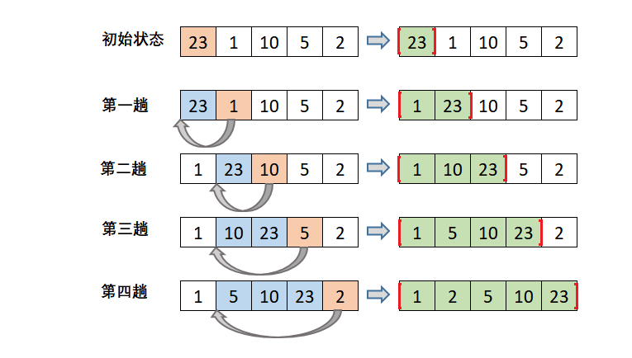
5.4 排序和查找算法
插入排序示例：
【23】
【1，23】
【1，10，23】
【1，5，10，23】
【1，2，5，10，23】

Slide 45
5.4 排序和查找算法
int a[N]={ ... ... };
int i=0, j=N-1,mid, x;
scanf(“%d”, &x);
while(i<=j)
{ mid= (i+j)/2;
if (x== a[mid]) break;
else if (x>a[mid]) i= mid+1;
else j=mid-1;
}
if(i>j) printf("没找到x");
else printf("x位于 %d "，mid);
3） 折半查找
也称二分搜索，是一种在有序数组中查找某一特定元素的搜索算法。
搜索过程从数组的中间元素开始，如果中间元素正好是要查找的元素，则搜索过程结束；
如果某一特定元素大于或者小于中间元素，则在数组大于或小于中间元素的那一半中查找，而且跟开始一样从中间元素开始比较。
如果在某一步骤数组为空，则代表找不到。这种搜索算法每一次比较都使搜索范围缩小一半

Slide 46
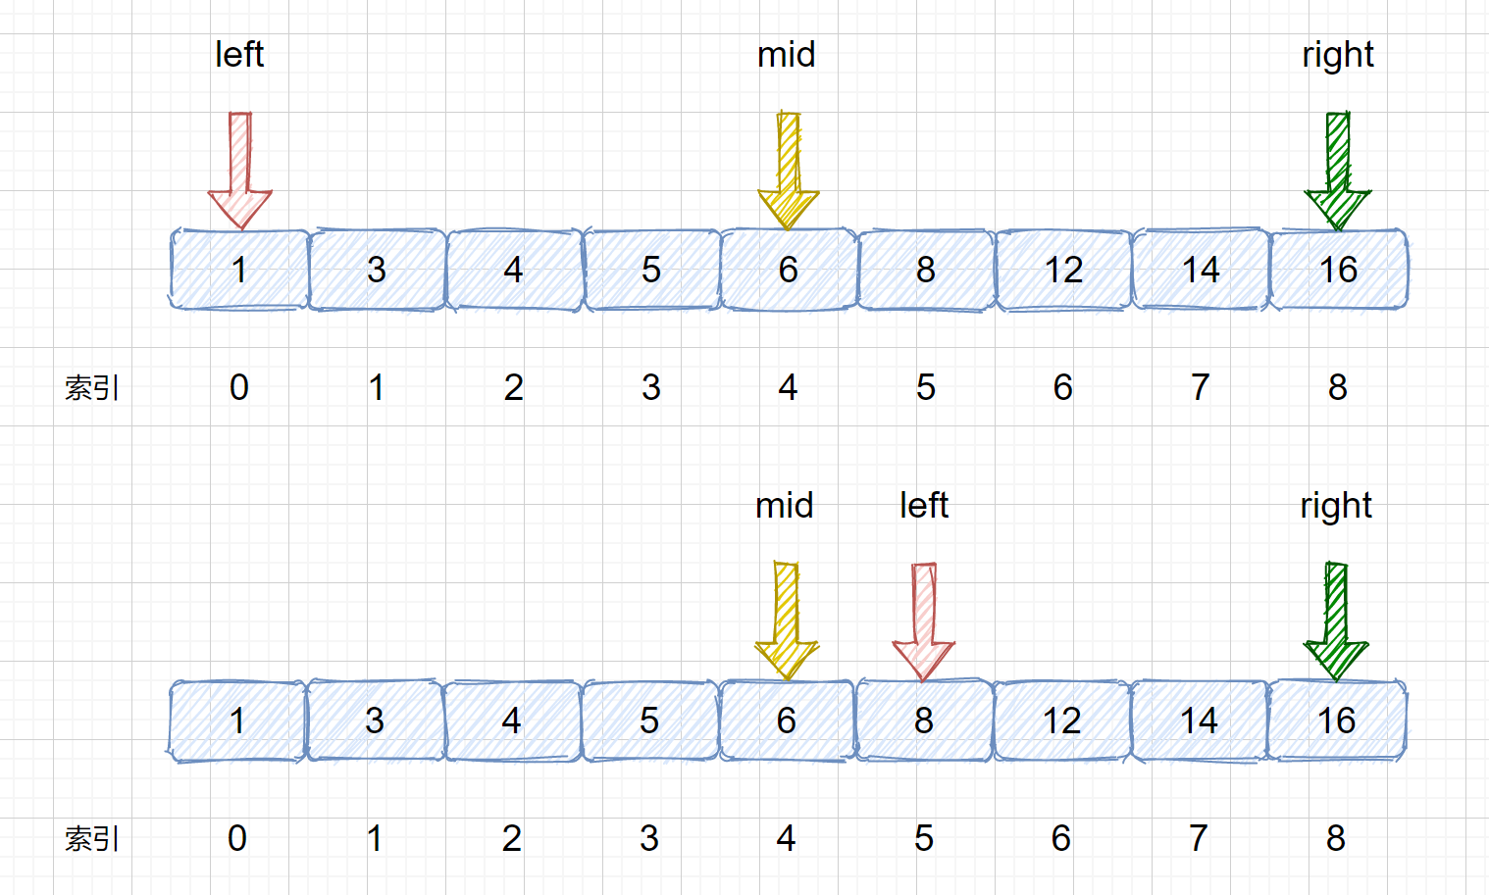
5.4 排序和查找算法
折半查找示例：
x=8
mid=(0+8)/2
=4
x>a[4],
left=mid+1

Slide 47
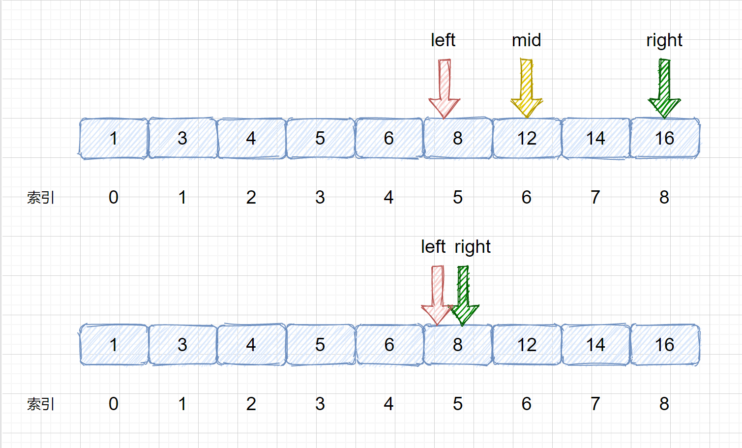
5.4 排序和查找算法
mid=(5+8)/2
=6
x<a[6],
right=mid-1

Slide 48
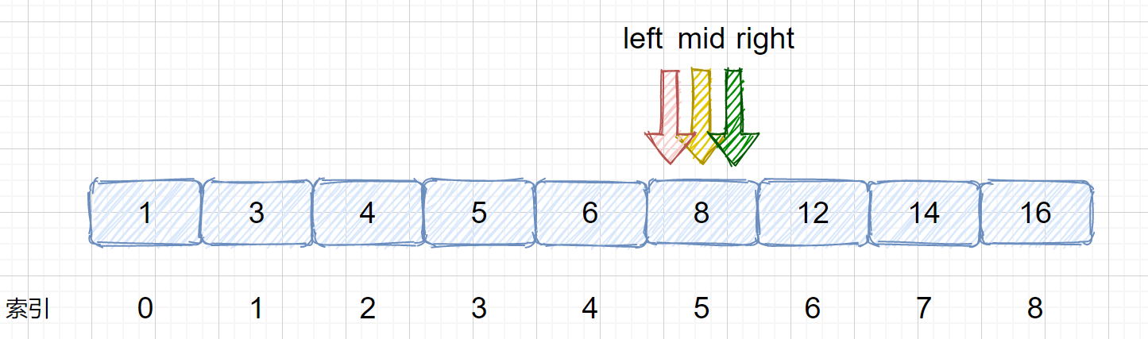
5.4 排序和查找算法
折半查找示例：
mid=(5+5)/2
=5
x==a[5]
完成

Slide 49
5.4 排序和查找算法

Slide 50

作业&实验
Homework and lab assignments
实验: lab04 - lab05
作业: homework05
homework06

Slide 51
End of this lecture.
C
刘老师
PROGRAMMING
6360-1339
liuyong@ustc.edu.cn
https://etcis.ustc.edu.cn/

